Slide 1
Przykłady wykorzystania różnych narzędzi TIK w nauczaniu zdalnym
Doradcy metodyczni wychowania przedszkolnego:
Renata Pietras-Pacynko renata.pietras@cen.edu.pl
Małgorzata Pietruk malgorzatapietruk@cen.edu.pl

Slide 2
Celem wychowania przedszkolnego jest wsparcie całościowego rozwoju dziecka. Wparcie to jest realizowane poprzez proces opieki, wychowania, nauczania – uczenia się, co umożliwia dziecku odkrywanie własnych możliwości, sensu działania oraz gromadzenia doświadczeń na drodze prowadzącej do prawdy, dobra i piękna.

Slide 3
Zalecenia Rady z dnia 22 maja 2018 r. w sprawie kompetencji kluczowych w procesie uczenia się przez całe życie.
2.4. Wspieranie i podnoszenie poziomu kompetencji cyfrowych na wszystkich etapach kształcenia. ________________________________________________________
Jeden z kierunków realizacji polityki oświatowej państwa w roku szkolnym 2020/2021
Wykorzystanie w procesach edukacyjnych narzędzi i zasobów cyfrowych oraz metod kształcenia na odległość. Bezpieczne i efektywne korzystanie z technologii cyfrowych.

Slide 4
Nagrywanie filmiku
cen.edu.pl
Doradztwo metodyczne: Pracownia Edukacji Elementarnej, Artystycznej i Wychowania Fizycznego
zakładka: Wychowanie przedszkolne: materiały metodyczne
XI 2020 Nagrywanie filmików - aplikacja Quik Story GoPro

Slide 5
Tworzenie e-książeczki
Wejdź na stronę: www.storyjumper.com
cen.edu.pl
IV 2020 Story Jumper - narzędzie do tworzenia e-książeczek

Slide 6
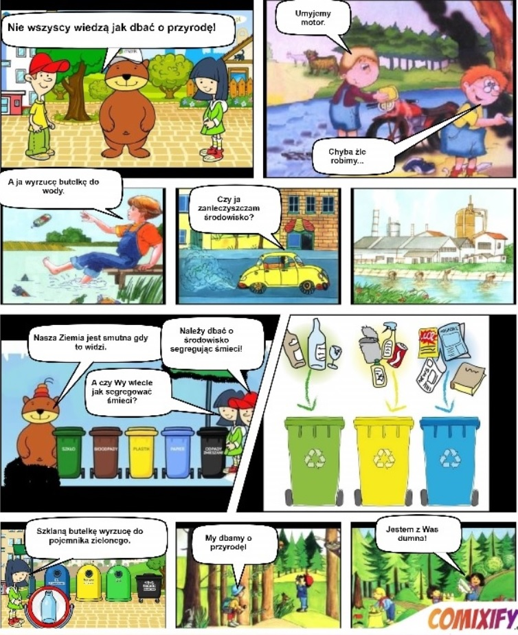
Tworzenie komiksu
Wejdź na stronę: https://comixify.ai/
cen.edu.pl
IV 2020 Jak ciekawie wykonać komiks dla dzieci

Slide 7
Tworzenie prezentacji na Genially
Wejdź na stronę: https://www.genial.ly/
cen.edu.pl
XI 2020 Edukacja zdalna przedszkolaka przy wykorzystaniu platformy Genially
III 2020 Tik w edukacji - propozycja zdalnego nauczania w edukacji wczesnoszkolnej na platformie Genially
III 2020 Tik w edukacji propozycja zdalnego nauczania w edukacji wczesnoszkolnej na platformie Gelnially część II. Jak zrobić quiz, nagrać głos i umieścić w prezentacji.
IV 2020 Escape room – pokój zagadek na Genially

Slide 8
Dane:
84,2% uczniów używa smartfonów na przerwach między lekcjami
68,7% uczniów ma problemy z koncentracją
64,4% uczniów zaniedbuje obowiązki szkolne przez nadmierne korzystanie z mediów cyfrowych
37,2% uczniów doświadczyło hejtowania, czyli otrzymywało obraźliwe wiadomości
25,6% uczniów chociaż raz dostało od kogoś materiały o charakterze intymnym

Slide 9
Fonoholizm
Fonoholizm, jako zjawisko, nie jest ujęty w żadnej międzynarodowej klasyfikacji chorób psychicznych.
Na korzystanie z urządzeń mobilnych może mieć wpływ:
brak ustalonych zasad korzystania z urządzeń,
brak rozmów z rodzicami o odpowiedzialnym korzystaniu z telefonu, komputera itp.,
brak elementarnego wychowania w zakresie zachowania się w miejscach publicznych.

Slide 10
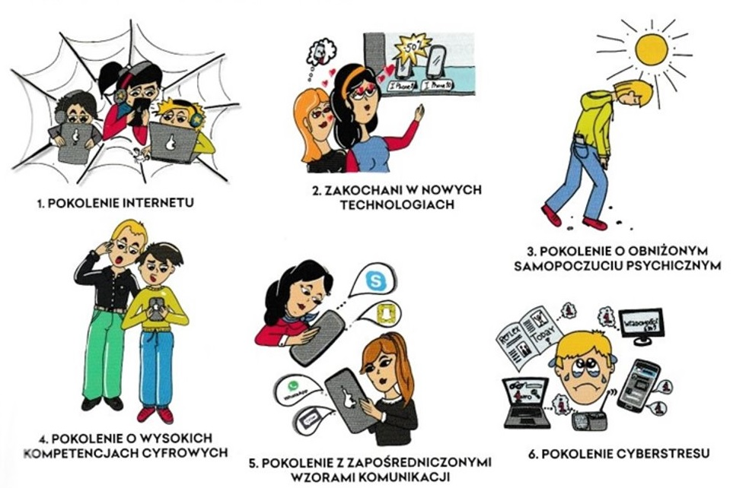
Atrybuty społeczeństwa informacyjnego
Każdego miesiąca przyswajamy taka ilość informacji, jaką nasi dziadkowie dostali przez całe życie. Taka ilość wiadomości przekracza możliwości ludzkiego mózgu do ich przetwarzania! Przeładowani danymi stajemy się sfrustrowani, bardziej agresywni oraz mamy problemy z koncentracją i podejmowaniem decyzji.

Slide 11
TRZY FAZY UZALEŻNIEŃ:
• Faza pierwsza – Wówczas występuje euforia, zaciekawienie nowym przedmiotem, wykonywaniem danej czynności.
• Faza druga – W tym miejscu możemy już mówić o uzależnieniu, gdyż człowiek korzystający nałogowo z jakiegoś przedmiotu, wykonujący kompulsywnie daną czynność coraz więcej czasu temu poświęca.
• Faza trzecia – Osoba uzależniona zaczyna zaniedbywać swoje obowiązki i bliskich. Odczuwa bardzo duży dyskomfort spowodowany brakiem dostępu do środka uzależniającego. Pojawiają się negatywne zmiany w zachowaniu.

